Slide 1
NBA賽事AI預測-論文閱讀
報告主題
報告者:徐博凱

Slide 2
上週預計進度:
預計 :
找賽事預測相關論文。
找提高準確率的新特徵、新模型等等做法。
完成 :
報告1篇論文、復現 MLP + 特徵工程 做法

Slide 3
參考文獻:
Ballı, S., & Özdemir, E. (2021). A novel method for prediction of EuroLeague game results using hybrid feature extraction and machine learning techniques. Chaos, solitons & Fractals, 150, 111119. link

Slide 4
論文5 :混和特徵&機器學習預測勝負
A novel method for prediction of EuroLeague game results using hybrid feature extraction and machine learning techniques

Slide 5
論文5 : 混和特徵&機器學習預測勝負
使用模型 : 機器學習 KNN、LR、MLP 等等 (其中MLP準確率最高)
原始特徵值介紹 :
名稱 | 介紹
home_2FGM | 兩分球命中數
home_3FGM | 三分球命中數
home_FTM | 罰球命中數
home_2FGA | 兩分球出手數
home_3FGA | 三分球出手數

Slide 6
原始特徵值介紹 :
名稱 | 介紹
home_FTA | 罰球出手數
home_OReb | 進攻籃板
home_Assists | 助攻數
home_Fouls_Rv | 獲得犯規數
home_Turnovers | 失誤數
home_Blocks_Ag | 被蓋火鍋數

Slide 7
原始特徵值介紹 :
名稱 | 介紹
away_2FGM | 兩分球命中數
away_3FGM | 三分球命中數
away_FTM | 罰球命中數
away_2FGA | 兩分球出手數
away_3FGA | 三分球出手數
away_Turnovers | 失誤數

Slide 8
原始特徵值介紹 :
名稱 | 介紹
away_FTA | 罰球出手數
home_DReb | 防守籃板
home_Steals | 抄截數
home_Blocks_Fv | 蓋火鍋數
away_OReb | 進攻籃板
home_Fouls_Com | 犯規次數

Slide 9
最佳特徵組合
特徵工程
(特徵數:10)

Slide 10
home_i_offense (進攻指標) :
home_2FGM + home_3FGM + home_FTM-(home_2FGA-home_2FGM + home_3FGA- home_3FGM + home_FTA-home_FTM) + home_OReb + home_Assists + home_Fouls_Rv- home_Turnovers-home_Blocks_Ag
home_i_defense (防守指標) :
-(away_2FGM + away_3FGM + away_FTM) + (away_2FGA-away_2FGM + away_3FGA- away_3FGM + away_FTA-away_FTM) + home_DReb + home_Steals + home_Blocks_Fv- away_OReb-home_Fouls_Com

Slide 11
進攻端特徵值介紹 :
home_offense_efgp (有效命中率) :
home_2FGM + home_3FGM + (0.5 ∗home_3FGM))/(home_2FGA + home_3FGA)
home_offense_tp (失誤率) :
home_Turnovers/(home_2FGA + home_3FGA + (0.44 ∗home_FTA)-home_OReb + home_Turnovers)

Slide 12
進攻端特徵值介紹 :
home_offense_orp (進攻籃板率) :
(home_OReb)/(home_OReb + away_DReb)
home_offense_ftr (罰球率) :
(home_FTA)/(home_2FGA + home_3FGA)

Slide 13
防守端特徵值介紹 :
home_defense_efgp (允許有效命中率) :
(away_2FGM + away_3FGM + (0.5 ∗away_3FGM))/(away_2FGA + away_3FGA)
home_defense_tp (迫使失誤率) :
away_Turnovers/(away_2FGA + away_3FGA + (0.44 ∗away_FTA)-away_OReb + away_Turnovers)

Slide 14
防守端特徵值介紹 :
home_defense_orp (允許進攻籃板率) :
(away_OReb)/(away_OReb + home_DReb)
home_defense_ftr (允許罰球率) :
(away_FTA)/(away_2FGA + away_3FGA)

Slide 15
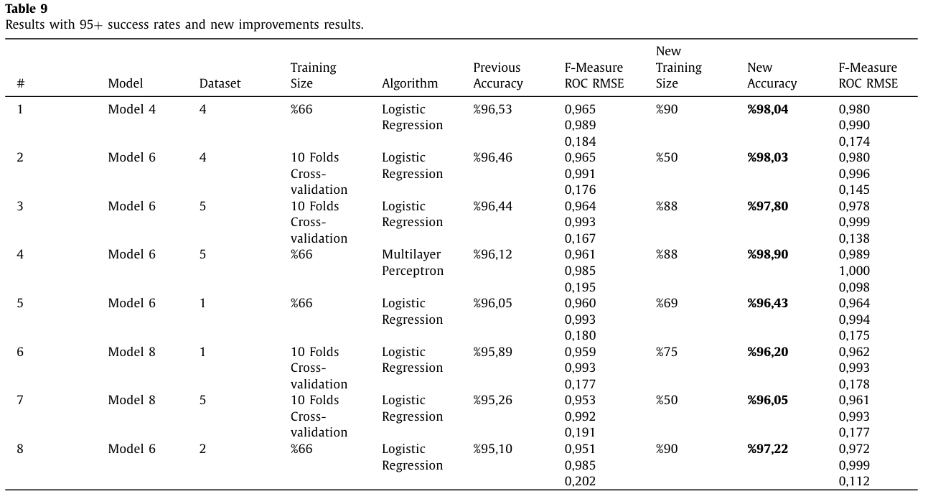
實驗數據 :
F1 Score
AUC
RMSE
(見Mun, Cha, Lee, Kim, & Jo, 2023, TABLE VI)
Notes:
Model 6 :10個特徵工程
Dataset5:2014-2015 和 2016-2017的 歐洲例行賽+季後賽數據共760場
RMS:均方根誤差(預測跟實際值相減平方)越小越好(差距越小)

Slide 16
MLP+特徵工程
復現

Slide 17
不同作法數據比較
做法比較表 :
Classic | Accuracy (%) | Precision (%) | Recall (%) | F1 Score (%)
XGBoost (例行賽+最佳參數) | 85.77 | 85.97 | 85.5 | 85.73
MLP (例行賽+特徵工程) | 96.39 | 95.94 | 95.94 | 95.94
XGBoost (例行賽+最佳參數+ 5-fold) | 83.69 | 83.9 | 83.44 | 83.66
MLP (例行賽+特徵工程+ 5-fold) | 85.2 | 83.33 | 83.82 | 83.43

Slide 18
MLP圖表
(特徵工程)

Slide 19
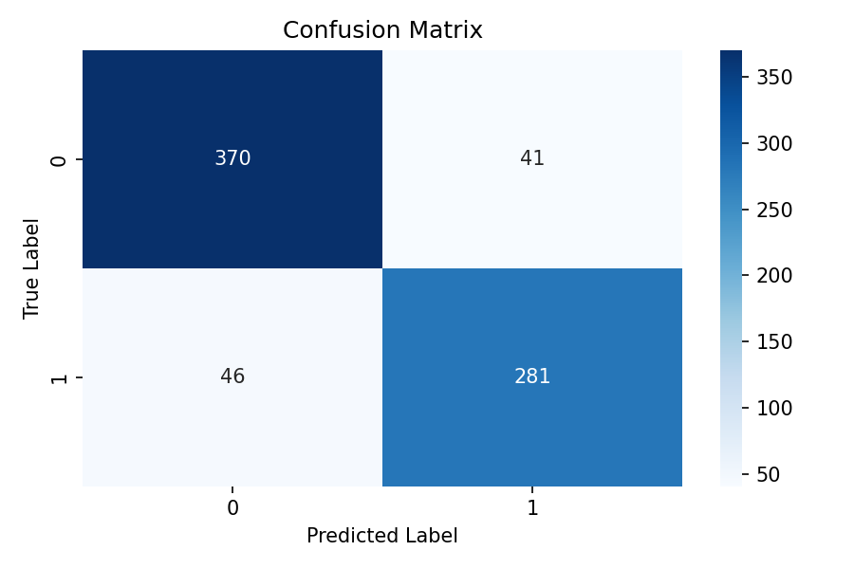
混淆矩陣圖(Confusion Matrix):
TN
FP
FN
TP

Slide 20
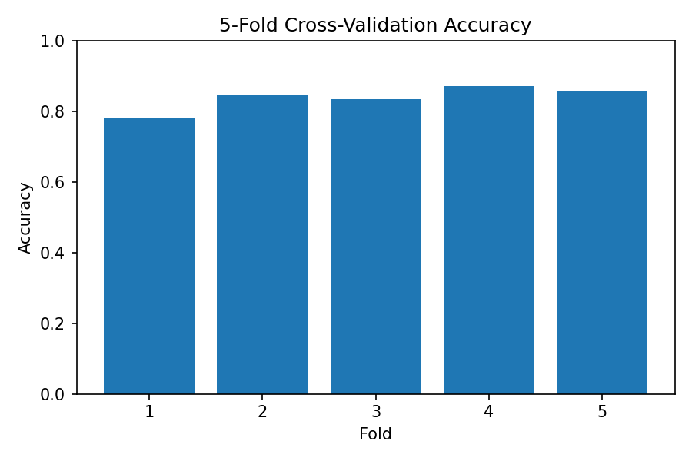
五折交叉驗證圖(5-Fold Cross-Validation):

Slide 21
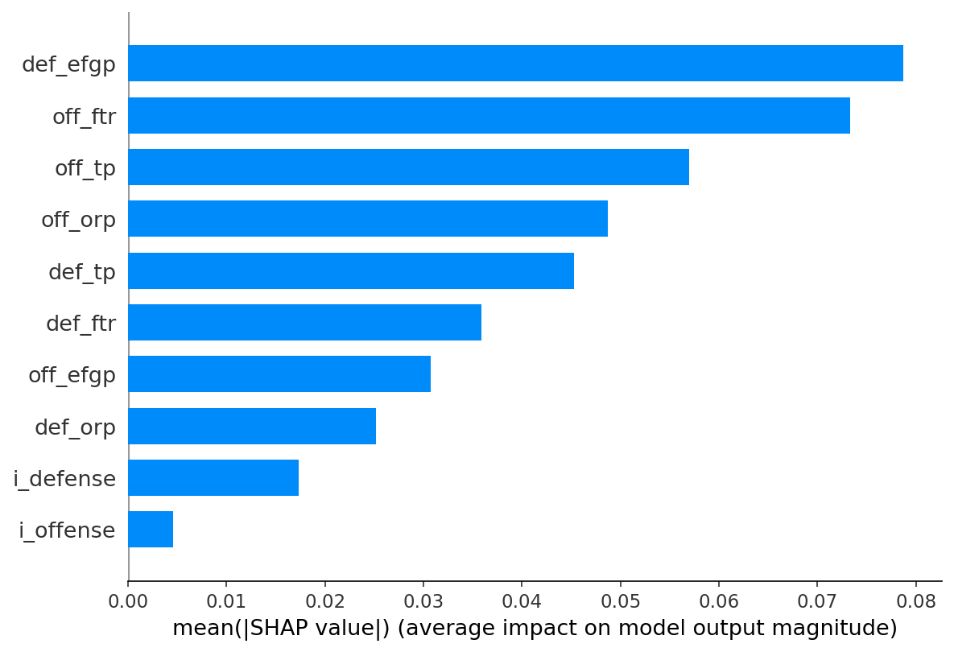
全域特徵重要度圖(Bar plot):
主隊有效命中率

Slide 22
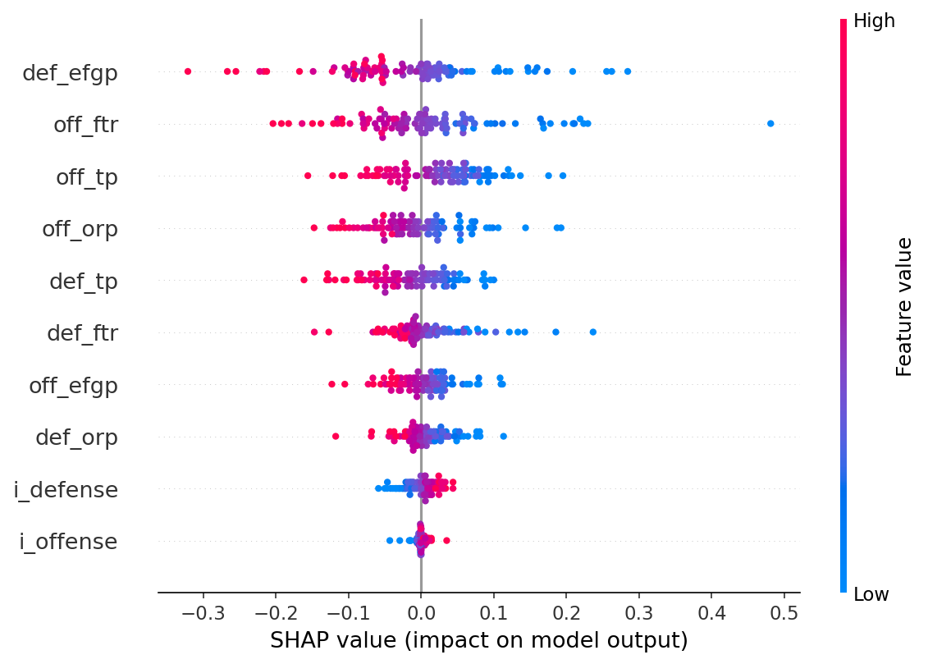
SHAP特徵影響點狀圖(SHAP Summary Dot Plot):
罰球率
主隊失誤率
客隊失誤率
Notes:
2. 發生了什麼事？「功勞被搶走了」
當兩個特徵（i_defense 和 def_tp）都包含類似的資訊（對手失誤）時，模型（MLP 或 Tree）在訓練時會發生以下情況：
主要特徵獲勝： 模型發現 i_defense 這個綜合指標對預測勝負超級有用。所以它把大部分關於「防守好、迫使失誤」的權重都給了 i_defense。
次要特徵的修正作用： 當模型已經用 i_defense 解釋了大部分的勝率後，剩下來的 def_tp 就變成了**「修正項」或「殘差」**。

Slide 23

Github 連結:
https://github.com/Bokai0620/NBA_AI_Predict_Project/tree/main

Slide 24
下週預計進度:
找提高準確率的新特徵、新模型等等做法。

